Slide 1
«За безопасность
всей семьёй!»
Ускова Карина, 7 класс
МБОУ Чутырская СОШ
Руководитель:
Ускова Елена Вячеславовна,
педагог дополнительного образования

Slide 2
Правила пожарные все от «А» до «Я» знает, соблюдает вся моя семья!»
Ты, дружок, доверься им.
Будешь цел и невредим!

Slide 3
Спички детям не игрушки
Ты запомни навсегда.
От одной всего лишь спички
Может случиться большая беда!

Slide 4
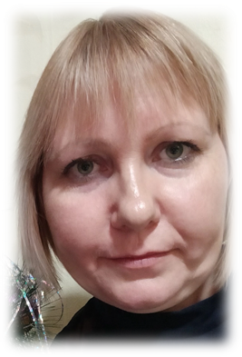
Уходя из дома, не забудь, проверь,
Все ли электроприборы выключить успел.
Чтоб не случилось опасности, позаботься о своей безопасности!

Slide 5
Коль пошёл ты на пикник,
чтоб пожарить там шашлык.
Не забудь, дружочек мой,
После всё залить водой.
От небрежности людской
Может пожар возникнуть лесной

Slide 6
Фейверки, петарды, бенгальские свечи в одиночку без взрослых не зажигай.
Опасностью травмы и пожара грозит халатность эта знай!

Slide 7
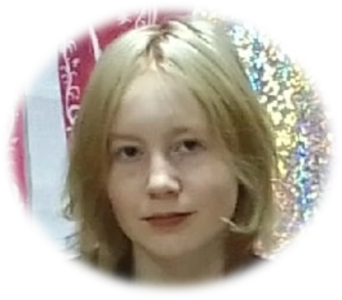
Если вдруг огонь и дым,
Крики громкие: «Горим!»,
В 101 скорей звони,
Точный адрес назови,
И пожарная бригада вмиг потушит всё, что надо!

Slide 8
Легче чем огонь тушить, нам его предупредить!
Правилам этим следуй всегда, чтоб не случилась с тобою беда!

Slide 9
СПАСИБО ЗА ВНИМАНИЕ!

